Slide 1


操作系统
第七章 文件管理
Page <number>
Notes:
进程调度要解决的问题

Slide 2
【教学目的】
了解文件系统的功能。
【教学重点】
1、了解文件系统的基本概念、文件的逻辑结构、文件、记录、数据项的基本概念。
2、掌握外存分配的连续分配、链接分配、索引分配方式。
3、掌握目录管理、文件存储空间管理的功能。
【教学要求】
1、掌握：文件的逻辑组织和物理组织的概念及不同的组织形式，文件的目录结构，文件和目录的主要操作。
2、理解：文件的分类，文件的存取控制。
3、了解：文件系统的功能，文件存储空间的管理，文件的后备和恢复，管理文件等。
Page <number>

Slide 3
第六章 文件管理
在现代计算机系统中，用到大量的程序和数据，由于内存容量和存储特性的限制，这些内容必须以文件的形式保存在外存
操作系统必须提供对外存的文件管理的功能，即构成文件系统
文件系统中包括文件管理、文件存取、共享和文件保护
文件是具有文件名的若干相关元素的集合
文件系统的管理功能是通过把它所管理的程序和数据组织成一系列文件的方法来实现的
Page <number>

Slide 4
第七章 文件管理
文件和文件系统
文件的逻辑结构
外存分配方式
目录管理
文件存储空间的管理
文件共享与文件保护
数据一致性控制
Page <number>

Slide 5
文件和文件系统
概述
文件分类
文件系统模型
文件操作
Page <number>

Slide 6
概述
组织——数据结构
处理——数据库
存储——文件系统
传输——计算机网络
抽象
生产
生活
数据
信息
加工
Page <number>

Slide 7
概述
所有的计算机应用程序都要存储信息和检索信息
三个基本要求
  能够存储大量的信息
  长期保存信息
  可以共享信息
解决方法：把信息以一种单元，即文件的形式存储在磁盘或其他外部介质上。
文件是通过操作系统来管理的，包括：文件的结构、命名、存取、使用、保护和实现方法。
Page <number>

Slide 8
概述
文件管理任务
  文件管理是软件（程序与数据集合）资源管理，是涉及用户作业和内部硬件管理
  任务：把存储、检索、共享和保护文件的手段提供给本身和用户，以方便用户及资源利用
  功能
    分配与管理外存
    提供合适的存储方法
    文件共享，保护解决冲突
Page <number>

Slide 9
概述
文件管理功能
  分配与管理外部存储器，用户以文件形式存放信息，“按名存取”，文件的机内码与磁盘、光盘等外存地址建立起相对应的联系
  提供合适的存储方法，例如，鍵盘命令以及程序中使用系统调用控制。包括文件的创建(Create)、打开(Open)、关闭(Close)、读写(Read/Write)、刪除(Delete, Erase)和重命名或改名(Rename)等
  文件的共享与保护，解决文件命名中的冲突和存取权限的控制
Page <number>

Slide 10
概述
文件的概念
  文件是软件机构，软件资源的管理方式
  具有符号名的一组相关元素的有序序列，是一段程序或数据的集合
  一组赋名的相关联字符流的集合，或者是相关联记录。而记录是有意义的信息集合
  信息项：构成文件内容的基本单位
  文件的特性：包括文件说明、文件体
Page <number>

Slide 11
7.1 文件和文件系统
7.1.1 文件、记录和数据项
文件是数据的一种组织形式，而文件管理系统是指文件和对文件进行操纵和管理的软件集合。基于文件系统的概念而把数据的组成分为数据项、记录和文件三级。
Page <number>

Slide 12
7.1 文件和文件系统
7.1.1 文件、记录和数据项
1. 数据项
数据项可分成以下两种类型：
（1）基本数据项
（2）组合数据项
Page <number>

Slide 13
7.1 文件和文件系统
7.1.1 文件、记录和数据项
1. 数据项
(1) 基本数据项。这是用于描述一个对象的某种属性的字符集，是数据组织中可以命名的最小逻辑数据单位，即原子数据，又称为数据元素或字段。它的命名往往与其属性一致。例如，用于描述一个学生的基本数据项有：学号、姓名、年龄、所在班级等。
Page <number>

Slide 14
(2) 组合数据项。它是由若干个基本数据项组成的，简称组项。例如，经理便是个组项，它由正经理和副经理两个基本项组成。又如，工资也是个组项，它可由基本工资、工龄工资和奖励工资等基本项所组成。
基本数据项除了数据名外，还应有数据类型。因为基本项仅是描述某个对象的属性，根据属性的不同，需要用不同的数据类型来描述。例如，在描述学生的学号时，应使用整数；描述学生的姓名则应使用字符串(含汉字)；描述性别时，可用逻辑变量或汉字。可见，由数据项的名字和类型两者共同定义了一个数据项的“型”。而表征一个实体在数据项上的数据则称为“值”。例如，学号/30211、姓名/王有年、性别/男等。
Page <number>

Slide 15
2. 记录
记录是一组相关数据项的集合，用于描述一个对象在某方面的属性。一个记录应包含哪些数据项，取决于需要描述对象的哪个方面。而一个对象，由于他所处的环境不同可把他作为不同的对象。例如，一个学生，当把他作为班上的一名学生时，对他的描述应使用学号、姓名、年龄及所在系班，也可能还包括他所学过的课程的名称、成绩等数据项。 但若把学生作为一个医疗对象时，对他描述的数据项则应使用诸如病历号、姓名、性别、出生年月、身高、体重、血压及病史等项。为了能唯一地标识一个记录，必须在记录的各个数据项中，确定出一个项或几个项，把它们的集合称为关键字(key)。关键字是能唯一标识一个记录的数据项。 
Page <number>

Slide 16
3. 文件
文件是指由创建者所定义的、具有文件名的一组相关元素的集合，可分为有结构文件和无结构文件两种。在有结构的文件中，文件由若干个相关记录组成；而无结构文件则被看成是一个字符流。文件在文件系统中是一个最大的数据单位，它描述了一个对象集。例如，可以将一个班的学生记录作为一个文件。一个文件必须要有一个文件名， 它通常是由一串ASCII码或(和)汉字构成，名字的长度因系统不同而异。如在有的系统中把名字规定为8个字符，而在有的系统中又规定可用14个字符。
Page <number>

Slide 17
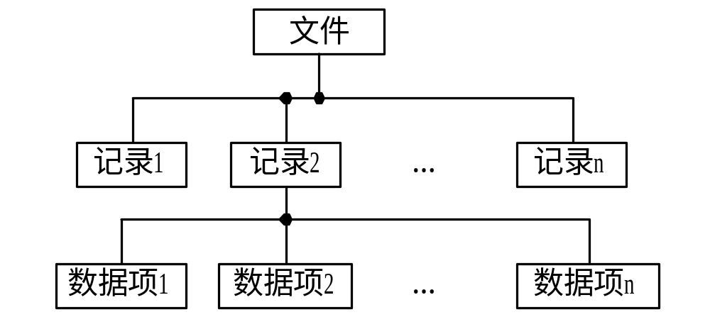
概述
  文件是一个抽象机制，它提供了一种把信息保存在存储介质上，而且便于以后存取的方法，用户不必关心实现细节
Page <number>

Slide 18
7.1.2 文件类型和文件系统模型
1. 文件类型
为了方便系统和用户了解文件的类型，在OS中都把文件类型作为扩展名而缀在文件名的后面，在文件名和扩展名之间用“.”号分开。
Page <number>

Slide 19
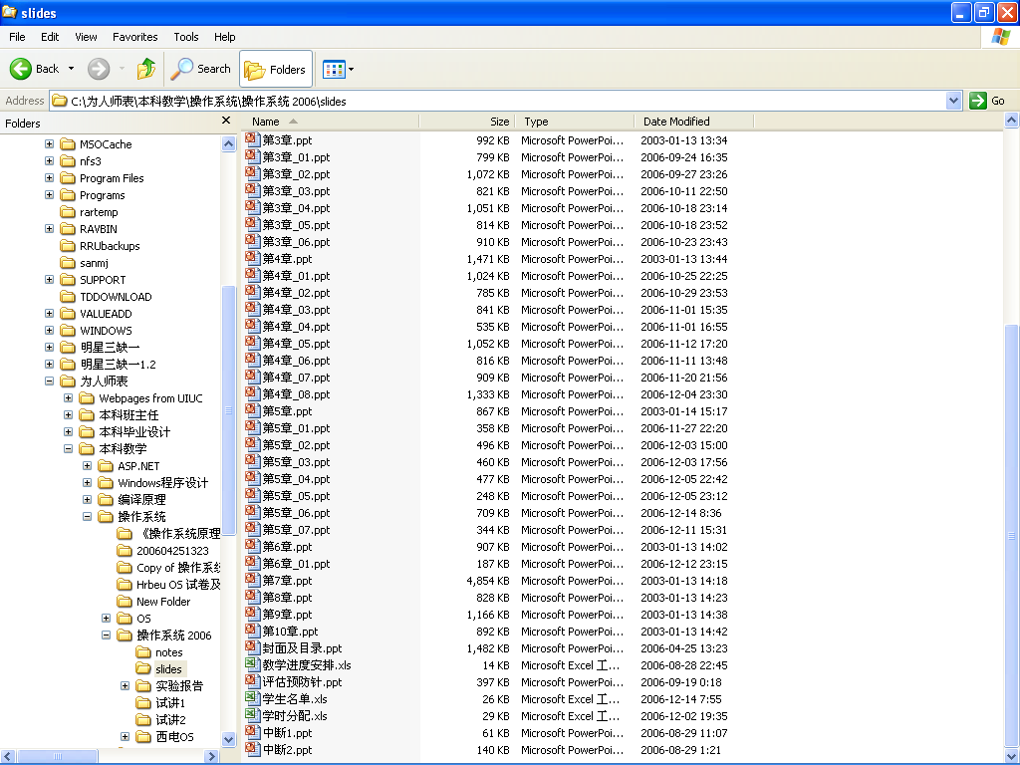
Page <number>

Slide 20
概述
各信息项之间具有顺序关系
编号：0 1 …… i …… n-1
信息项
信息项
……...
信息项
……...
信息项
读写指针
文件命名规则
有限长度，数字和字符，大小写区分，支持文件扩展名（一个或多个）
例子：.bak .gif .doc .ppt
.hlp .html .mpg .jpg
.ps .tex .txt .zip
Page <number>

Slide 21
概述
文件系统的概念
  是操作系统中统一管理信息资源的一种软件，管理文件的存储、检索、更新，提供安全可靠的共享和保护手段，并且方便用户使用。
  文件系统包含文件管理程序（文件与目录的集合）和所管理的全部文件
  是用户与外存的接口
  系统软件为用户提供统一方法（以数据记录的逻辑单位），访问存储在物理介质上的信息
  文件系统=文件管理程序（文件和目录的集合）+它所管理的全部文件
Page <number>

Slide 22
概述
文件系统的概念
  文件系统功能
    用户角度：实现“按名存取”
    系统角度：是对文件存储器的存储空间进行组织、分配、负责文件的存储并对存入的文件实施保护、检索的一组软件的集合
  文件系统具体功能
    统一管理文件的存储空间，实施存储空间的分配与回收
    实现文件的按名存取
名字空间 ^{映射} 存储空间
Page <number>

Slide 23
概述
    实现文件信息的共享，并提供文件的保护和保密措施
    向用户提供一个方便使用的接口（提供对文件系统操作命令，以及提供对文件的操作命令：信息存取、加工等）
    系统维护及向用户提供有关信息
    文件系统的执行效率
    文件系统在操作系统接口中占的比例最大,用户使用操作系统的感觉在很大程度上取决于对文件系统的使用效果.
    提供与I/O的统一接口
Page <number>

Slide 24
概述
  文件系统的优点
    使用方便，灵活，用户按名存取
    安全可靠， 保护系统和用户
    提供保密与共享
    UNIX文件系统特点
      分层“倒树”型文件系统
      每一用户可以是树的一个分支，分支独立，可以与别的“叶”重名
      “树根”是所有用户有用的工具性程序
Page <number>

Slide 25
概述
  文件系统必须解决的问题
    如何有效地分配文件存储器的存储空间
    提供合适的存取方法
    命名的冲突和文件的共享
Page <number>

Slide 26
概述
  理想文件系统的特征
    有效地分配文件存储器的存储空间
    文件结构和存取的灵活性和多样性
    具有对用户来说尽可能是透明的机制
    尽可能达到文件存储装置的独立性
    存储在文件中的信息的安全
    能方便的共享公用的文件
    有效地实现各种文件操作的命令
Page <number>

Slide 27
文件和文件系统
概述
文件分类
文件系统模型
文件操作
Page <number>

Slide 28
文件分类
文件分类原因
  文件的分类是为了更好地管理和使用，要科学地分门别类，对不同的文件进行不同的管理。这样，不仅提高了文件的存取速度，对文件的共享和保护也有利
  一般系统级与用户级要进行不同的管理，例如，一个系统文件工作时要读入内存，放在内存的某一固定区，有较高的保护级别，一般用户不允许进入。而一般用户的用户文件是在另外管辖的可用区有空闲时才能被调入指定的内存用户区
Page <number>

Slide 29
文件分类
按性质和用途分类
  系统文件
    由系统软件构成的文件，只允许用户通过系统调用或系统提供的专用命今来执行它们，不允许对其进行读写和修改
    主要有操作系统核心和各种系统应用程序或实用工具程序和数据组成
    例如：ibmbio.com,ibmdos.com,\comand.com,/unix
  库文件
    文件允许用户对其进行读取和执行，但不允许对其进行修改
    主要由各种标准子程序库组成
    例如：C语言、FORTRAN子程序库存放在子目录下 *.LIB,/lib/,/usr/lib/
  用户文件
    是用户通过操作系统保存的用户文件，由文件的所有者或所有者授权的用户才能使用
    主要由用户的源程序源代码、可执行目标程序的文件和用户数据库数据等组成
    例如：*.c,*.for,*.f,*DBF,*.OBJ
Page <number>

Slide 30
文件分类
按操作保护分类
  只读文件：只允许文件主及被核准的用户去读文件，而不允许写文件。标记为：-r-----
  可读可写文件：允许文件主及被核准的用户去读和写文件。标记为： -rw----
  可执行文件：允许文件主及被核准的用户去调用执行该文件而不允许读和写文件，标记为： ---x---
  各个操作系统的保护方法和级别有所不同
    DOS操作系统三种保护：系统、隐藏、可写
    UNIX或Linux操作系统有九个级别的保护
Page <number>

Slide 31
文件分类
按使用情况分类
  临时文件：用于系统在工作过程中产生的中间文件，一般有暂存的目录，正常工作情况下，工作完毕会自动删除，一旦有异常情况往往会残留不少临时文件
  永久文件: 指一般受系统管理的各种系统和用户文件，经过安装或编辑、编译生成的文件，存放在软盘、硬盘或光盘等外存上
  档案文件: 系统或一些实用工具软件包在工作过程中记录在案的文挡资料文件，以便查阅历史挡案
Page <number>

Slide 32
文件分类
按用户观点分类
  普通文件(常规文件)
    是指系统中最一般组织格式的文件，一般是字符流组成的无结构文件
  目录文件
    是由文件的目录信息构成的特殊文件，操作系统将目录也做成文件，便于统一管理
  特殊文件（设备驱动程序）
    在UNIX或Linux操作系统中，所有的输入输出外部设备都被看作特殊文件便于统一管理
    操作系统会把对特殊文件的操作转接指向相应的设备操作，真正的设备驱动程序不包含在这特殊文件中，而是指向与链接到操作系统核心中存放在内存高端部分
Page <number>

Slide 33
文件分类
按存取的物理结构分类
  顺序（连续）文件
    文件中的纪录，顺序地存储到连续的物理盘块中，顺序文件中所记录的次序，与它们存储在物理介质上存放的次序是一致的
  链接文件
    文件中的纪录可存储在并不相邻接的各个物理块中，通过物理块中的链接指针组成一个链表管理，形成一个完整的文件,又称指针串连文件或直接存取文件
  索引文件
Page <number>

Slide 34

3. 进程控制块的组织方式
1) 链接方式
图 2-7 PCB链接队列示意图
Page <number>

Slide 35
文件分类
按存取的物理结构分类
  顺序（连续）文件
    文件中的记录，顺序地存储到连续的物理盘块中，顺序文件中所记录的次序，与它们存储在物理介质上存放的次序是一致的
  链接文件
    文件中的记录可存储在并不相邻接的各个物理块中，通过物理块中的链接指针组成一个链表管理，形成一个完整的文件,又称指针串连文件或直接存取文件
  索引文件
    文件中的记录可存储在并不相邻接的各个物理块中，记录和物理块之间通过索引表项按关键字存取文件，通过物理块中的索引表管理，形成一个完整的文件
Page <number>

Slide 36

2) 索引方式
图 2-8 按索引方式组织PCB
Page <number>

Slide 37
文件分类
按文件的逻辑存储结构分类
  有结构文件
    由若干个记录所构成的文件，故又称为记录式文件
  无结构文件
    这是直接由字符序列所构成的文件，故又称为流式文件
Page <number>

Slide 38
文件分类
按文件中的数据形式分类
  源文件
    由源程序和数据构成的文件
    一般是由美国信息交换标准码（ASCII）、EBCD码或汉字编码组成
  目标文件
    由源程序经过相应的计算机语言编译程序编译，但尚未经过链接程序链接的目标代码所形成的文件
    后缀名为“.OBJ”（DOS系统）或“.o”（UNIX或Linux操作系统）
Page <number>

Slide 39
文件分类
UNIX系统的文件分类
  UNIX将文件分为普通文件；目录文件；特殊文件（设备文件）三类
  普通文件:包含的是用户的信息，一般为ASCII或二进制文件
  目录文件:管理文件系统的系统文件
  特殊文件:
  字符设备文件：和输入输出有关，用于模仿串行I/O设备，例如终端，打印机，网络等
  块设备文件：模仿磁盘
  分类的目的：对不同文件进行管理,提高系统效率；提高用户界面友好性
Page <number>

Slide 40

文件分类
文件属性
  文件类型
  文件长度
  文件的物理位置
  文件的建立时间
文件属性反映文件的类型、存取控制等
UNIX系统中文件属性：
－ 普通文件
d 目录文件
p 管道文件
c 字符型设备文件
b 块设备文件
Page <number>

Slide 41
文件和文件系统
概述
文件分类
文件系统模型
文件操作
Page <number>

Slide 42
文件系统模型
文件系统是操作系统中负责管理和存取文件信息的软件机构，它是由管理文件所需的数据结构和相应的管理软件以及访问文件的一组操作组成
从系统的角度看：文件系统是一个负责文件存储空间管理的机构
从用户的角度看：文件系统是用户在计算机上存储信息、使用信息的接口
Page <number>

Slide 43
文件系统模型
文件系统模型
用户（程序）
文件系统接口
对对象操纵和管理的软件集合
对象及其属性
Page <number>

Slide 44
文件系统模型
文件系统模型
  对象及其属性
    文件
    目录
    磁盘(磁带)存储空间
  对对象操纵和管理的软件集合
    对文件存储空间的管理
    对文件目录的管理
    用于将文件的逻辑地址转换为物理地址的机制
    对文件读和写的管理
    对文件的共享与保护等功能
  文件系统接口
    命令接口
    程序接口
Page <number>

Slide 45
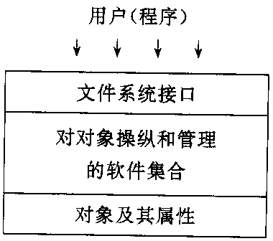
2. 文件系统模型
图 6-2 文件系统模型
Page <number>

Slide 46
1) 对象及其属性
文件管理系统管理的对象有：
① 文件。在文件系统中有着各种不同类型的文件，它们作为文件管理的直接对象。
② 目录。为了方便用户对文件的存取和检索，在文件系统中必须配置目录。在目录中除包含文件名外，还包括对文件属性的说明。对目录的组织和管理是方便用户和提高对文件存取速度的关键。
③ 磁盘(磁带)存储空间。文件和目录必定占用存储空间，对这部分空间的有效管理，不仅能提高外存的利用率，而且能提高对文件的存取速度。
Page <number>

Slide 47
2. 文件系统模型
图 6-2 文件系统模型
Page <number>

Slide 48
2) 对对象操纵和管理的软件集合
这是文件管理系统的核心部分。文件系统的功能大多是在这一层实现的，其中包括：(1)对文件存储空间的管理；(2)对文件目录的管理；(3)用于将文件的逻辑地址转换为物理地址的机制；(4)对文件读和写的管理，以及(5)对文件的共享与保护等功能。
在这些功能的实现中，通常又进一步划分成几个层次。其中，有的层次用于的处理物理文件系统而有的层次则是处理逻辑文件系统。
Page <number>

Slide 49
2) 对对象操纵和管理的软件集合
（1）I/O控制层。这是文件系统的最低层，主要由磁盘驱动程序和磁带驱动程序组成，故该层又称为设备驱动程序层。驱动程序的主要职责是I/O操作和对设备发来的中断信号进行处理。
（2）基本文件系统。又称为物理I/O层。该层用于处理内存与磁盘或磁带机系统之间数据块的交换。
（3）基本I/O管理程序。它又称为文件组织模块。这一层次完成与磁盘I/O有关的大量事务。
（4）逻辑文件系统。基本文件系统所处理的数据块的交换，逻辑文件系统所处理的则是文件和记录相关操作。
Page <number>

Slide 50
2) 对对象操纵和管理的软件集合
（1）I/O控制层。
（2）基本文件系统。
（3）基本I/O管理程序。它又称为文件组织模块。这一层次完成与磁盘I/O有关的大量事务，有：
①要选择文件所在的设备；
②进行文件逻辑块号到物理块号的转换，由于文件的逻辑块号总是从1（或0）到n（或n-1），而这些逻辑块有可离散地分配到不相邻接的物理块中，使逻辑块号与物理块号不一致。
③空闲盘块的管理。这指对磁盘中尚未分配出去的盘块的管理；
④I/O缓冲的指定。每当要进行I/O之前，还必须为这次I/O指定缓冲区。
（4）逻辑文件系统。
Page <number>

Slide 51
2. 文件系统模型
图 6-2 文件系统模型
Page <number>

Slide 52
3) 文件系统的接口
为方便用户使用文件系统，文件系统通常向用户提供两种类型的接口：
(1) 命令接口。这是指作为用户与文件系统交互的接口。用户可通过键盘终端键入命令，取得文件系统的服务。
(2) 程序接口。这是指作为用户程序与文件系统的接口。用户程序可通过系统调用来取得文件系统的服务。
Page <number>

Slide 53
文件和文件系统
概述
文件分类
文件系统模型
文件操作
Page <number>

Slide 54
7.1.3 文件操作
对文件的操作可分成两大类：
一类是对文件自身的操作，创建一个新文件、删除一个老文件、拷贝一个文件、为文件改名等；
另一类是对记录的操作，检索一个文件中的所有记录、检索一个文件中的单个记录等。
Page <number>

Slide 55
7.1.3 文件操作
1、对记录的操作
这可能是用户用的最多的一类操作。对记录的典型操作有以下几种：
（1）检索所有的记录。检索一个文件中的所有记录，这种操作主要用于检索时需要涉及到文件中所有记录中的信息情况。
（2）检索单个记录。仅检索一个文件中的某个记录。这种操作主要用于面向事务处理的应用中。
（3）插入一个记录。将一个新记录插入到一个含有若干个记录的文件中的适当位置。
（4）修改一个记录。从文件中检索到一个指定记录后，便可对其中的一个或多个数据项进行修改，然后将修改后的记录在写回文件中。
（5）删除一个记录。从已存文件中的删除一个记录。
Page <number>

Slide 56
文件操作
最基本的文件操作
  创建文件
  删除文件
  读文件
  写文件
  截断文件
  设置文件的读/写位置
Page <number>

Slide 57
7.1.3 文件操作
2、对文件的操作
（1）创建文件。在创建一个新文件时，系统首先要为新文件分配必要的外存空间。并在文件系统的目标中，为之建立一个目录项。目录项中应记录新文件的文件名及其在外存的地址等属性。
（2）删除文件。
（3）读文件。
（4）写文件。
（5）截断文件。
（6）设置文件的读/写位置。
Page <number>

Slide 58
7.1.3 文件操作
2、对文件的操作
（1）创建文件。
（2）删除文件：当已不在需要某文件时，可将它从文件系统中删除。在删除时，系统应先从目录中找到要删除的文件的目录项，然后回收该文件所占的存储空间。
（3）读文件。
（4）写文件。
（5）截断文件。
（6）设置文件的读/写位置。
Page <number>

Slide 59
7.1.3 文件操作
2、对文件的操作
（1）创建文件。
（2）删除文件。
（3）读文件：在读一个文件时，须在系统调用中给出文件名和文件被读入的内存目标地址，此时，系统同样要查找目录，找到指定文件的目录项，从而得到读文件在外存的位置。在目录项中，还有一指针用于对文件的读写。
（4）写文件。
（5）截断文件。
（6）设置文件的读/写位置。
Page <number>

Slide 60
7.1.3 文件操作
2、对文件的操作
（1）创建文件。
（2）删除文件。
（3）读文件。
（4）写文件：在写一个文件时，须在系统调用中给出文件名和文件在内存的源地址，此时，系统同样要查找目录，找到指定文件的目录项，再利用目录中的写指针进行写。
（5）截断文件。
（6）设置文件的读/写位置。
Page <number>

Slide 61
7.1.3 文件操作
2、对文件的操作
（1）创建文件。
（2）删除文件。
（3）读文件。
（4）写文件。
（5）截断文件：如果一个文件的内容已经陈旧而需要全部更新文件的内容时，一种方法是将此文件删除，再重新创建一个新文件。但如果文件名及其属性均无改变时，则可采取另一种所谓的截断文件的方法，也就是将原有文件的长度设置为0，或放弃原有的文件的内容。
（6）设置文件的读/写位置。
Page <number>

Slide 62
7.1.3 文件操作
2、对文件的操作
（1）创建文件。
（2）删除文件。
（3）读文件。
（4）写文件。
（5）截断文件。
（6）设置文件的读/写位置：前述的文件读写操作，都只提供了文件的顺序存取手段，即每次时从文件的始端读或写。设置文件读写位置的操作，用于设置文件的读写指针的位置，以便每次读写文件时，不是从其始端而是从所设置的位置开始进行。也正是这样，才能改变顺序存取为随机存取。
Page <number>

Slide 63
文件操作
文件的 “打开”和 “关闭”操作
  所谓“打开”OPEN，是指系统将指名文件的属性从外存拷贝到内存打开文件表的一个表目中，并将该表目的编号(或称为索引)返回给用户
  当用户再要求对该文件进行相应的操作时，便可利用系统所返回的索引号向系统提出操作请求。系统这时便可直接利用该索引号到打开文件表中去查找，从而避免了对该文件的再次检索
  “关闭”(CLOSE)系统调用来关闭此文件，OS将会把该文件从打开文件表中的表目上删除掉
Page <number>

Slide 64
文件操作
其它文件操作
  文件属性操作
    改名
    改变拥有者
    修改权限
    查询状态
  有关目录操作
    创建目录
    删除目录
    改变当前目录
  实现文件共享的系统调用
  用于对文件系统进行操作的系统调用
Page <number>

Slide 65
文件系统定义
文件系统是操作系统中与管理文件有关的软件和数据
从系统观点看，文件系统是对文件存储空间进行组织分配，负责文件存储，并对存储文件进行保护的程序
从用户角度看，文件系统主要实现了“按名存取”
Page <number>

Slide 66
第七章 文件管理
文件和文件系统
文件的逻辑结构
外存分配方式
目录管理
文件存储空间的管理
文件共享与文件保护
数据一致性控制
Page <number>

Slide 67
文件的逻辑结构
文件逻辑结构的类型
顺序文件
索引文件
索引顺序文件
直接文件和哈希文件
Page <number>

Slide 68
文件逻辑结构的类型
文件组织的两种观点
  用户观点（逻辑结构）：研究的是用户思维中的抽象文件，也叫逻辑文件。其目的是为用户提供一种结构清晰、使用简便的逻辑组织。用户按此去存储、检索和加工处理有关文件信息。
  实现观点（物理结构）：研究的是存储在物理设备介质上的实际文件，即物理文件。其目的是选择一些性能良好、设备利用率高的物理结构。系统按此和外部设备打交道，控制信息的传输。
对逻辑结构的要求
  提高检索速度
  便于修改
  降低文件的存储费用
Page <number>

Slide 69
文件逻辑结构的类型
有结构文件
  记录式文件
  按记录长度分
    定长记录
    变长记录
  根据用户和系统管理需要分
    顺序文件
    索引文件
    索引顺序文件
无结构文件
  流式文件 其长度以字节为单位
  采用读写指针来指出下一个要访问的字符
  如 源程序、 可执行文件、 库函数等
Page <number>

Slide 70
7.1.2 文件类型和文件系统模型
1. 文件类型
4、按文件的逻辑的结构分类
（1）有结构文件。这是由若干个记录所构成的文件，故又称为记录式方式。根据记录的长度是定长的还是可改变的又可进一步分为定长记录文件和可变长记录文件。
（2）无结构文件。直接由字符序列所构成的文件，故称为流式文件。
Page <number>

Slide 71
文件逻辑结构的类型
定长记录
顺序文件
索引文件
索引顺序文件
有结构文件
（记录式）
变长记录
文件逻辑结构
无结构文件
（流式）
Page <number>

Slide 72
7.2.1 文件逻辑结构的类型
1. 有结构文件
定长记录：文件中所有记录的长度都是相同的，所有记录中的各数据项，都处在相同的位置，具有相同的顺序和长度。
变长记录：指文件中各记录的长度不相同。
顺序文件：由一系列记录按某种顺序排列所形成的文件，其中的记录通常是定长记录。
索引文件：当记录为变长记录时，通常为之建立一张索引表，并为每个记录设置一张表项，以加快对记录的检索速度。
索引顺序文件：是上述2种文件的一个结合 ，它为文件建立一张索引表，为每一组记录中的第一个记录设置一个表项。
Page <number>

Slide 73
文件的逻辑结构
文件逻辑结构的类型
顺序文件
索引文件
索引顺序文件
直接文件和哈希文件
Page <number>

Slide 74
顺序文件
逻辑记录的排序
  串结构
    各记录之间的顺序与关键字无关
    通常由时间来决定
    存在问题
  顺序结构
    文件中的所有记录按关键字(词)排列
记录号 | 学号 | 姓名 | 性别 | 出生时间
1 | 1 | 赵
2 | 3 | 钱
3 | 4 | 孙
4 | 5 | 李
5 | 6 | 周
6 | 20 | 吴
Page <number>

Slide 75
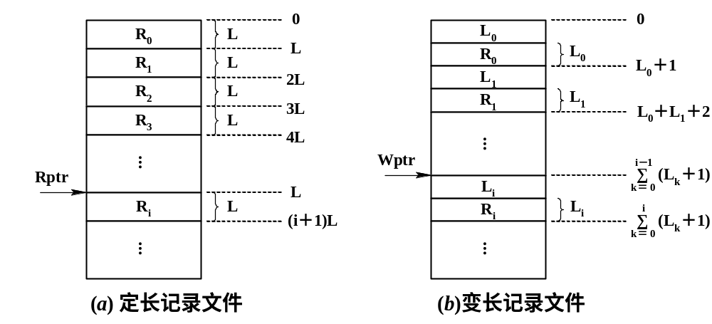
顺序文件
对顺序文件(Sequential File)的读/写操作
起始地址
记录长度
记录
Page <number>

Slide 76
顺序文件
顺序文件的优缺点
  优点
    结构简单，容易实现
    顺序文件的最佳应用场合，是在对诸记录进行批量存取时，即每次要读或写一大批记录
    只有顺序文件才能存储在磁带上，并能有效地工作
  缺点
    如果用户(程序)要求查找或修改单个记录， 顺序文件所表现出来的性能就可能很差
    如果想增加或删除一个记录， 都比较困难（需移动大量数据）
    创建文件必须给出大小，不利于动态增长
Page <number>

Slide 77
文件的逻辑结构
文件逻辑结构的类型
顺序文件
索引文件
索引顺序文件
直接文件和哈希文件
Page <number>

Slide 78
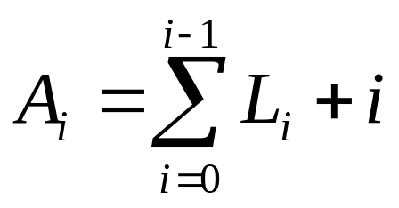
索引文件
对定长记录文件，如果要查找第i个记录， 可直接根据下式计算来获得第i个记录相对于第一个记录首址的地址
A_{i} = i×L
对于可变长度记录的文件，要查找其第i个记录时，须首先计算出该记录的首地址，L_{i}为第i个记录长度
Page <number>

Slide 79
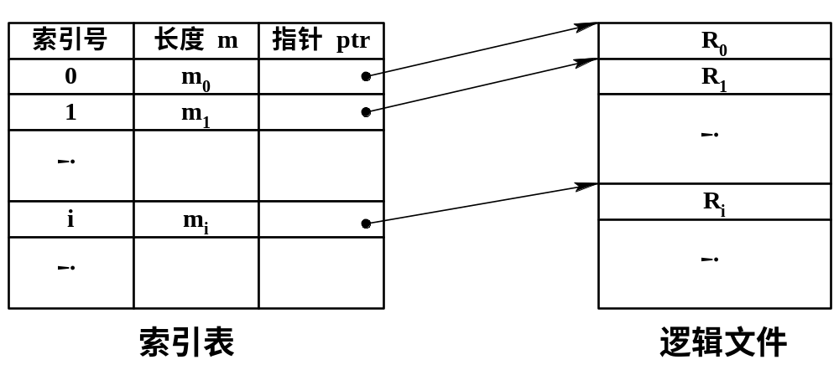
索引文件
索引本身是一个定长记录的顺序文件，主文件中每个记录在
索引表中占一个表项，可采用快速查找算法，如字典
索引文件的组织
Page <number>

Slide 80
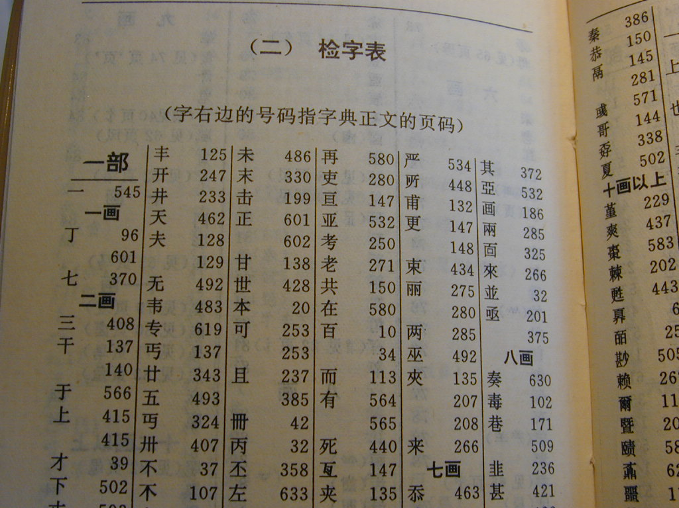

Slide 81
7.2.3 索引文件
2、索引文件的检索步骤：
（1）根据用户提供的关键字，利用折半查找法去检索索引表，从中找到相应的表项；
（2）再利用该表项中给出的指向记录的指针值，去访问所需记录。
（3）要向索引文件中增加一个记录，便须对索引表进行修改。
3、优点
检索速度快，主要用于对信息处理的及时性要求较高的场合。
4、缺点
存储费用高，因为除了主文件外，还需配置一张索引表，且每个记录都有一个索引项。
Page <number>

Slide 82
文件的逻辑结构
文件逻辑结构的类型
顺序文件
索引文件
索引顺序文件
直接文件和哈希文件
Page <number>

Slide 83
索引顺序文件
索引顺序文件（Index Sequential File）是最常见的一种逻辑文件组织形式，是顺序文件与索引文件的结合
克服了变长记录文件不便于直接存取的缺点，代价也不太大
将顺序文件中的所有记录分为若干个组，为每组中的第一个记录建立索引项，其中含有该记录的键值及指向该记录的指针
Page <number>

Slide 84
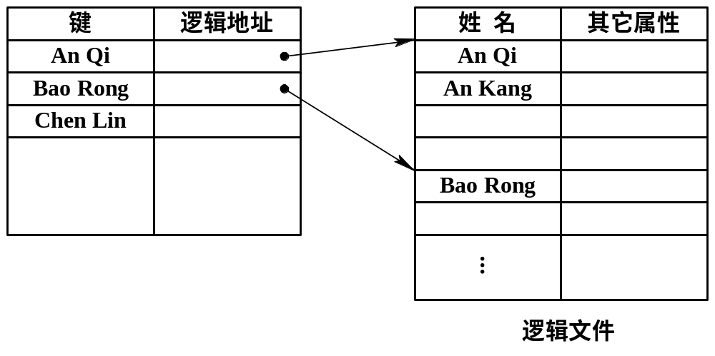
索引顺序文件
索引顺序文件
Page <number>

Slide 85
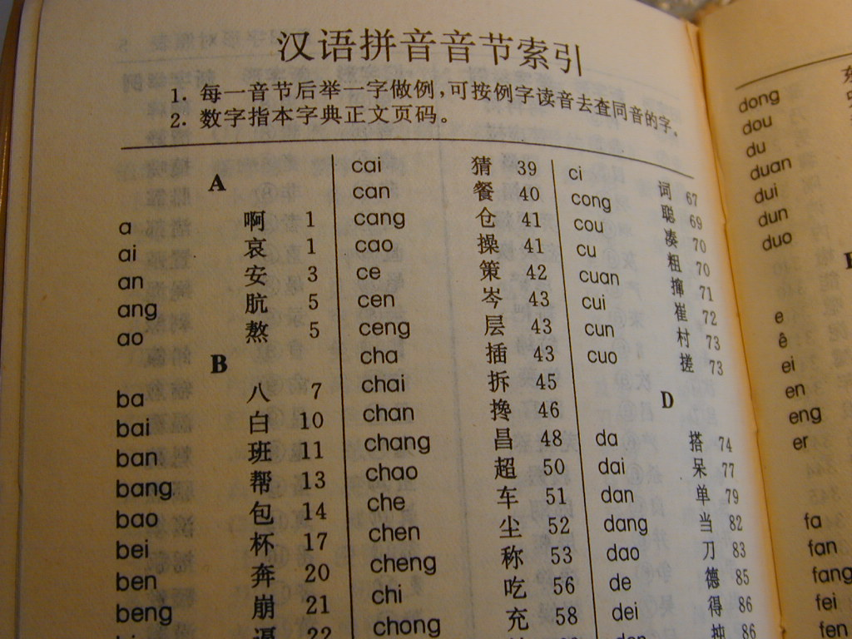
Page <number>

Slide 86
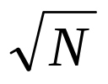
文件检索速度
对顺序文件检索
  若记录数据为N，则检索一条记录时，最好的情况是第一条记录即为所求；最坏的情况是最后一条记录为所求；平均检索N/2条记录
对索引文件检索
  可采用折半查找等方法，平均查找 条记录
对索引顺序文件检索
  索引文件与顺序文件的结合
1
12.5
25
50
100
键值
20
Page <number>

Slide 87
7.2.4 索引顺序文件
将顺序文件中若干记录分为一组，每组的第一项在索引表中占一项。
速度：
例1：10000个记录，顺序文件：5000次查找查到。
  索引顺序文件，设100个记录一组，索引表的找法设为顺序法的情况下，则查找次数为50+50=100。
例2：1000000个纪录：
低级索引：（100个纪录一组）：10000。
高级索引：100
  速度：50+50+50=150
Page <number>

Slide 88
文件的逻辑结构
文件逻辑结构的类型
顺序文件
索引文件
索引顺序文件
直接文件和哈希文件
Page <number>

Slide 89
直接文件和哈希文件
键值转换(Key to address transformation)
  由记录键值到记录物理地址的转换
直接文件
  根据给定的记录键值，直接获得指定记录的物理地址
哈希(Hash)文件
  利用哈希函数将记录键值转换为相应记录的地址
Page <number>

Slide 90
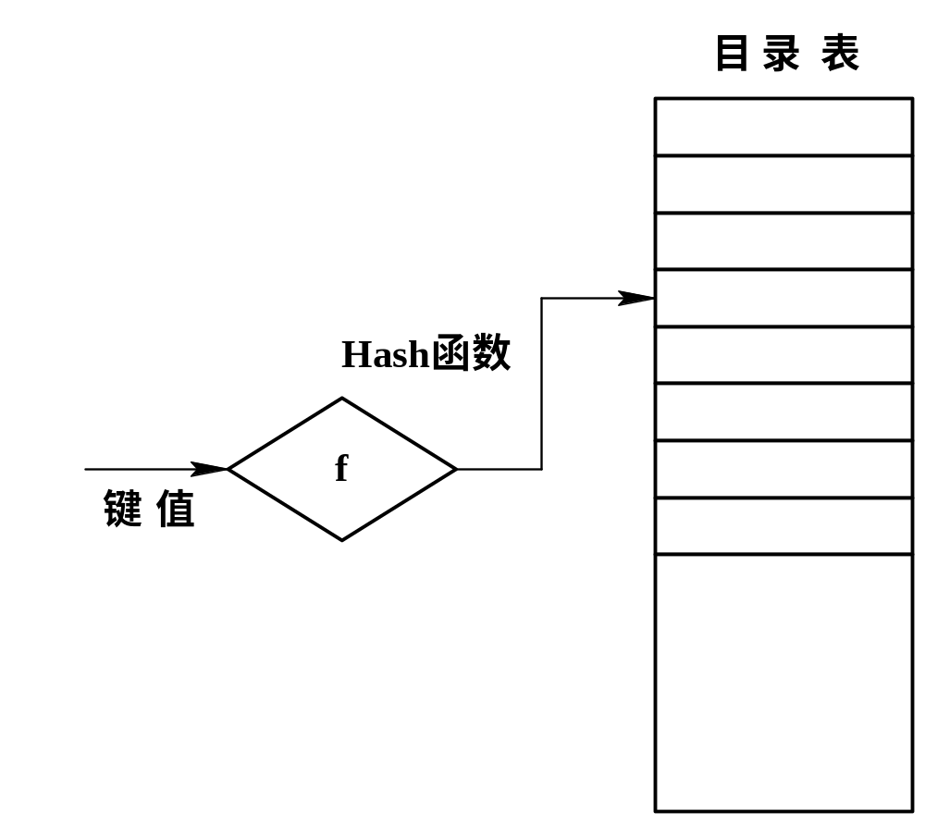
直接文件和哈希文件
Page <number>

Slide 91
第七章 文件管理
文件和文件系统
文件的逻辑结构
外存分配方式
目录管理
文件存储空间的管理
文件共享与文件保护
数据一致性控制
Page <number>

Slide 92
7.3 外存分配方式
对于任何一个文件，都存在着以下两种形式的结构：
(1) 文件的逻辑结构(File Logical Structure)。
(2) 文件的物理结构， 又称为文件的存储结构， 是指文件在外存上的存储组织形式。
Page <number>

Slide 93
外存分配方式
如何才能有效地利用外存空间?
如何提高对文件的访问速度?
Page <number>

Slide 94
文件的物理结构
外存的特点
  容量大，断电后仍可保存信息，速度较慢，成本较低
  两部分组成：驱动部分+存储介质
  种类很多
  外存空间组织与地址与存取方式非常复杂
  I/O过程方式非常复杂
Page <number>

Slide 95
文件的物理结构
用户对外存的要求
  使用：读写外存数据
  要求：方便、效率、安全
在读写外存时不涉及硬件细节，使用逻辑地址和逻辑操作
存取速度尽可能快，容量大且空间利用率高
外存上存放的信息安全可靠，防止来自硬件的故障和他人的侵权
方便地共享，动态扩缩，携带拆卸，了解存储情况和使用情况
以尽可能小的代价完成上述要求
Page <number>

Slide 96
文件的物理结构
文件的物理结构是指逻辑文件在存储设备（外存）上的存储组织形式，它与存储介质的存储特性有关
一个文件存储介质，格式化后就分成许多大小相等的单位——存储块（物理盘块），一般来说，每个物理块是一个磁盘的扇区，512B。并给每个存储块有个编号，称为物理块号
物理块是分配和传输信息的基本单位，其与外存设备有关，但与逻辑记录大小无关，如扇区、簇
文件在逻辑上都可看作是连续的，但在物理设备上存放时却有不同的方式，如连续结构（顺序结构）、链接结构（串联结构）、索引结构、HASH文件等
Page <number>

Slide 97
7.1.2 文件类型和文件系统模型
1. 文件类型
5、按文件的物理结构分类
（1）顺序文件。它是指把逻辑文件中的记录顺序地存储到连续的物理盘块中。
（2）链接文件。它是指文件中的各个记录可以存放在不相邻接的各个物理盘块中，通过物理块中的链接指针，将它们连接成一个链表。
（3）索引文件。它是指文件中的各个记录可存储在不相邻接的各个物理块中。
Page <number>

Slide 98
外存分配方式
连续分配
链接分配
索引分配
Page <number>

Slide 99
连续分配
连续分配(Continuous Allocation)要求为每一个文件分配一组相邻接的盘块。一组盘块定义了磁盘上的一段线性地址
在采用连续分配方式时，可把逻辑文件中的记录顺序地存储到邻接的各物理盘块中，这样所形成的文件结构称为顺序文件结构，此时的物理文件称为顺序文件
Page <number>

Slide 100
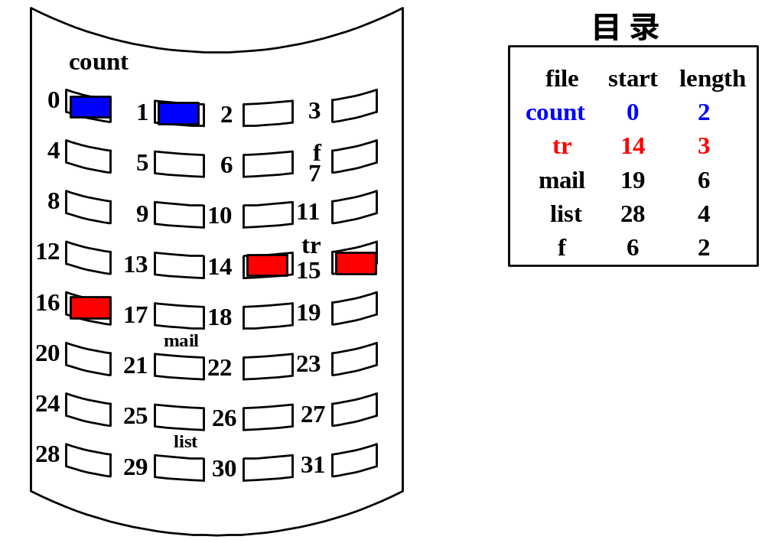
连续分配
Page <number>

Slide 101
连续分配
连续分配的主要优缺点
  优点
    结构简单，容易实现
    支持顺序存取和随机存取
    顺序存取速度快
    所需的磁盘寻道次数和寻道时间最少
  缺点
    要求有连续的存储空间，不利于动态扩充
    容易形成碎片，空间利用不充分
    必须事先知道文件的长度，用户不方便
Page <number>

Slide 102
外存分配方式
连续分配
链接分配
索引分配
Page <number>

Slide 103
链接分配
链接分配（Chained Allocation）
  可通过在每个盘块上的链接指针，将同属于一个文件的多个离散的盘块链接成一个链表，把这样形成的物理文件称为链接文件
这种文件结构不要求连续存放
对于记录式文件一块中可包含一个逻辑记录或多个逻辑记录，也可以若干物理块包含一个逻辑记录
链接方式
  隐式链接
  显式链接
Page <number>

Slide 104
链接分配
隐式链接
文件目录
文件名 始址 末址
0
1
10
2
3
jeep 9 25
4
5
6
7
8
9
16
10
25
11
12
13
14
15
16
1
17
18
19
20
21
22
23
24
25
-1
26
27
28
29
30
31
磁盘空间的链接式分配
Page <number>

Slide 105
链接分配
隐式链接
  每个物理块的最末一个字(或第一个字)作为链接字，它指出后继块的物理地址。链首指针存放在该文件目录中。文件的结尾块的指针为“∧”
  优点
    离散存储，空间利用率高
    顺序存取效率高
  缺点
    随机存取效率太低，若要访问第i个物理块，必须读出前i-1个
Page <number>

Slide 106
链接分配
显式链接
  为了克服链接文件的存取效率太低的问题，人们提出文件映照的技术，即把链接文件中的链接字集中在一结构中，这样既保持了链接文件的优点，也克服了其缺点，DOS、WINDOWS系统就采用了这样结构
文件分配表（File Allocation Table, FAT）
Page <number>

Slide 107
链接分配
文件分配表（File Allocation Table, FAT）
  磁盘格式化后建立，从磁盘的第二个开始，有两个相同的FAT
  用于记录外存分配状况，每个盘块（或簇）占一项，放在内存中，整个系统一张FAT
  表的序号为物理盘块号或簇号，从0至N-1
  分配给一个文件的所有物理块都在该表中标出，文件的第一个盘块号记入文件的FCB中
Page <number>

Slide 108
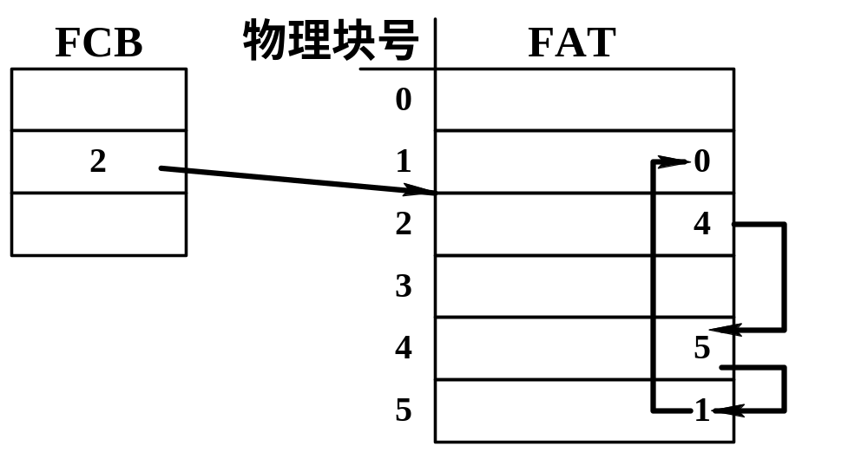
链接分配
显式链接
Page <number>

Slide 109
链接分配
显式链接
  在FAT中每个物理块占一个表项，增加一个指针指向下一个物理块，最末一个物理块的指针为“∧”
Page <number>

Slide 110
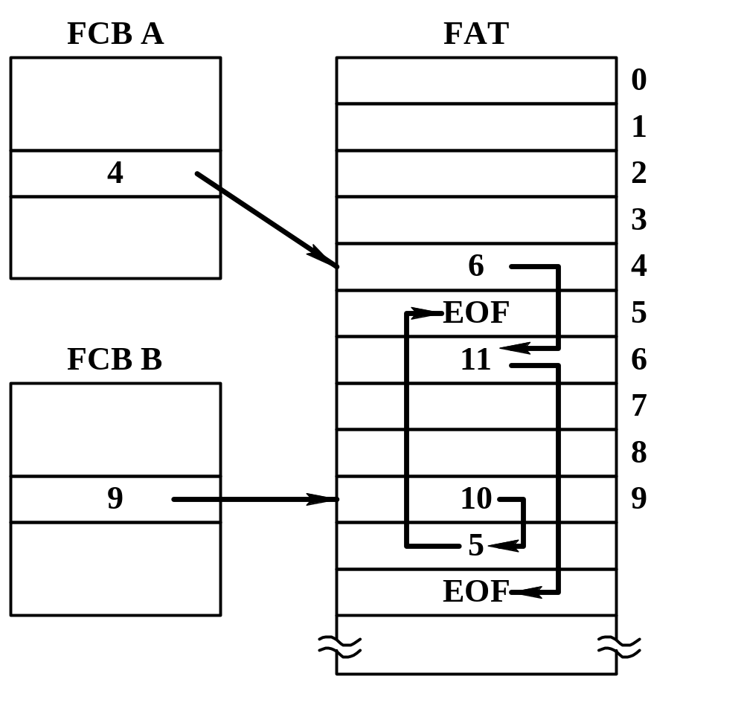
链接分配
Page <number>

Slide 111
DOS磁盘盘区划分表
区名 | 内容 | 软盘 占扇区数 扇区号
保留区 | 引导记录与磁盘参数表 | 1 | 0
控制区 | FAT1文件分配表 | 2 | 1－2
 | FAT2 | 2 | 3－4
 | FDT文件目录表 | 7 | 5－11
文件区 | 文件内容 | 余下部分 | ≥ 12
Page <number>

Slide 112
DOS磁盘访问操作流程
磁盘参数表
文件名
磁盘目录表
FDT
文件位置分配
表FAT
磁盘基数表
扇区物理
操作
磁盘扇区
定位
Page <number>

Slide 113
链接分配
实例
  对于1.2M磁盘，每个物理块大小为1KB，则共有1.2K个FAT表项，若每个表项占12位（1.5B），则共需1.8KB的空间来保存FAT。
显式链接分配
  优点
    便于快速查找
  缺点
    FAT很大，需较大的内存空间
Page <number>

Slide 114
链接分配
主要优缺点
  优点
    消除了外部碎片，提高外存利用率
    文件动态增长时，可动态地为它分配盘块
    文件的增删改方便，不需事先知道文件长
  缺点
    存取速度慢
    只适于顺序存取，不适于随机存取
    可靠性差，若某一块指针出错，则链断开
    更多的寻道次数和寻道时间
    链接指针占用一定的空间
Page <number>

Slide 115
外存分配方式
连续分配
链接分配
索引分配
Page <number>

Slide 116
索引分配
一个文件的信息存放在若干不连续物理块中，另一种形式的非连续文件，文件数据存放的存储介质上的物理块号与文件的逻辑块号一一对应，系统为这样对应关系建立一个专用数据结构--索引表
索引表：一个文件所有记录的关键字和其它地址的对照表
一个索引表就是磁盘块地址数组,其中第i个条目指向文件的第i块
Page <number>

Slide 117
索引分配
单级索引分配
  链接分配存在的问题
    不能支持高效的直接存取，要对一个较大的文件进行直接存取，须首先在FAT中顺序地查找许多盘块号。
    FAT需占用较大的内存空间
  索引分配
    为每个文件分配一个索引块，把分配给该文件的所有盘块号都记录在该索引块中
    在建立一个文件时，便为之建立的目录项中填上指向该索引块的指针
  支持直接访问
    对于大文件而言，该方式优于链式分配方式
Page <number>

Slide 118
索引分配
文件目录
文件名 索引表地址
Jeep 19
0
1
2
3
4
5
6
7
9
16
1
10
25
-1
-1
-1
8
9
10
11
12
13
14
15
19
16
17
18
19
20
21
22
23
24
25
26
27
28
29
30
31
Page <number>

Slide 119
索引分配
若每个盘块大小为1KB，每个盘块号占4B，则索引块中可存放256个盘块号，即采用这种索引方式时每个文件大小不能超过256KB
索引表组织
  链接模式:一个盘块一个索引表,多个索引表链接起来
  多级索引:将一个大文件的所有索引表（二级索引)的地址放在另一个索引表（一级索引)中
Page <number>

Slide 120
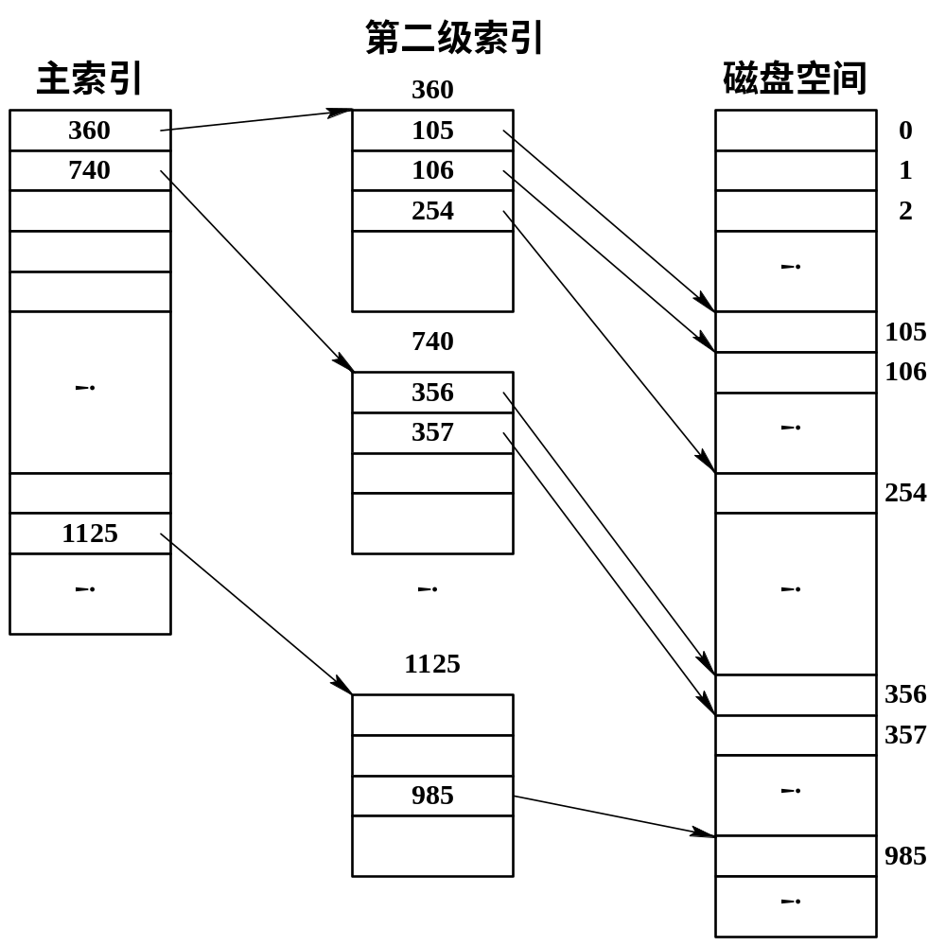
索引分配
多级索引分配
Page <number>

Slide 121
索引分配
若每个盘块大小为1KB，每个盘块号占4B，则一级索引块中可存放256个盘块号，即对应256个二级索引块
每个二级索引块可对应256个物理磁盘块，采用这种索引方式时每个文件大小不能超过256*256*1KB=64MB
若每个盘块大小为4K，则最大文件大小为1K*1K*4K=4GB
Page <number>

Slide 122
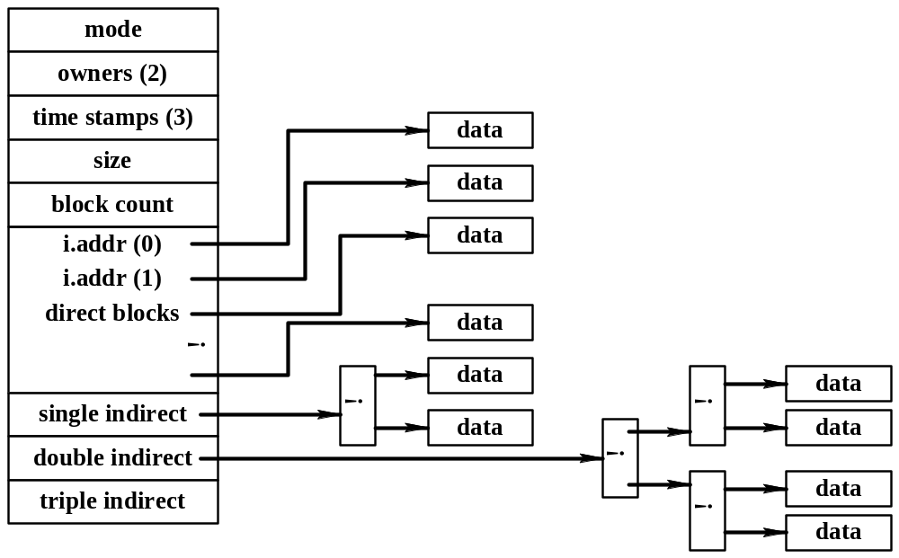
混合索引分配
物理盘块
直接地址
索引块
Page <number>

Slide 123
混合索引分配
直接地址
  为了提高对文件的检索速度， 在索引结点中可设置10个直接地址项， 即用iaddr(0)~iaddr(9)来存放直接地址
一次间接地址
  对于大、 中型文件，可再利用索引结点中的地址项iaddr(10)来提供一次间接地址。这种方式的实质就是一级索引分配方式
多次间接地址
  当文件长度大于4 MB+40 KB时(一次间址与10个直接地址项)， 系统还须采用二次间址分配方式。这时，用地址项iaddr(11)提供二次间接地址。该方式的实质是两级索引分配方式
Page <number>

Slide 124
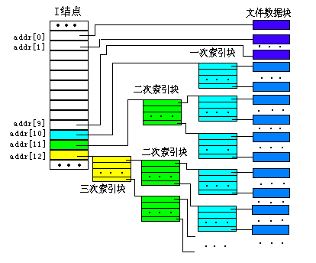
索引分配
UNIX系统采用索引文件结构，UNIX系统采用多级间接索引结构，对小型文件采用直接索引，对大型文件采用间接索引，从而，既保证绝大多数的文件有高的存取效率，又能适应存取一些大型文件。（既保证了文件系统的高效率，又使其有很宽的适应面）
Page <number>

Slide 125
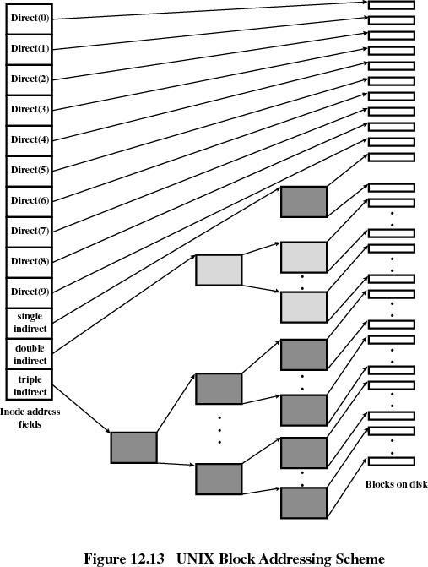
Page <number>

Slide 126
索引分配
索引结构优缺点
  优点：
  保持了链接结构的优点,又解决了其缺点：即能顺序存取,又能随机存取，满足了文件动态增长、插入删除的要求，也能充分利用外存空间
  缺点：
  较多的寻道次数和寻道时间，索引表本身带来了系统开销，如：内外存空间，存取时间
Page <number>

Slide 127
索引分配
索引分配的主要问题
  需要较多外存空间来建立索引块
  对于小文件，空间浪费严重
Page <number>

Slide 128
文件物理结构的比较
连续文件的优点是不需要额外的空间开销，只要在文件目录中指出文件的大小和首块的块号即可，对顺序的访问效率很高。适应于顺序存取。缺点是动态地增长和缩小系统开销很大；文件创建时要求用户提供文件的大小；存储空间浪费较大。
链式文件克服了连续文件的不足之处，但文件的随机访问系统开销较大。适应于顺序访问。DOS系统中改造了链式文件的结构，使其克服了链式文件的不足，但增加了系统的危险性。
Page <number>

Slide 129
文件物理结构的比较
索引文件既适应于顺序存访问，也适应于随机访问，是一种比较好的文件物理结构，但要有用于索引表的空间开销和文件索引的时间开销。UNIX系统是使用索引结构成功的例子。
在当前流行的一些UNIX操作系统的版本中，同时支持连续文件结构和索引文件结构。DOS、WINDOWS系统支撑类似于文件映照结构
Page <number>

Slide 130
第七章 文件管理
文件和文件系统
文件的逻辑结构
外存分配方式
目录管理
文件存储空间的管理
文件共享与文件保护
数据一致性控制
Page <number>

Slide 131
目录管理
实现“按名存取”
  文件系统最基本的功能
提高对目录的检索速度
  加快目录检索速度，从而提高文件存取速度
文件共享
  一份文件副本供不同用户使用
允许文件重名
  允许不同用户对不同文件取相同的名字
Page <number>

Slide 132
目录管理
文件控制块和索引结点
目录结构
目录查询技术
Page <number>

Slide 133
文件控制块和索引结点
文件控制块（FCB）
  是用于描述和控制文件的数据结构
  文件管理程序可借助FCB中的信息对文件施以各种操作
  文件控制块的有序集合称为文件目录，即一个文件控制块就是一个文件目录项
  通常，一个文件目录本身也被看作是一个文件， 称为目录文件
Page <number>

Slide 134
文件控制块和索引结点
文件控制块中的信息
  基本信息类
    文件名
    文件的物理位置
    文件的逻辑结构
    文件的物理结构
  文件控制信息类
    文件拥有者权限
    核准用户权限
    一般用户权限
  使用信息类
    文件建立日期
    文件修改日期
Page <number>

Slide 135
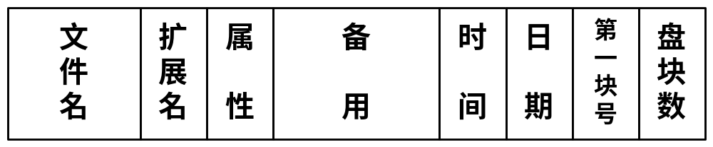
文件控制块和索引结点
文件控制块 (FCB) 包含的信息：
图6-14示出了MS-DOS中的文件控制块，其中含有文件名、
文件所在的第一个盘块号、文件属性、文件建立日期和时间
及文件长度等。FCB的长度为32个字节，对360KB的软盘，
总共可包含112个FCB，共占4KB的存储空间。
MS-DOS的文件控制块
Page <number>

Slide 136
文件控制块和索引结点
索引结点
  索引结点的引入
    文件目录通常放在磁盘上，当文件很多时，占用大量磁盘空间
    检索文件过程中，只需使用文件名，而不用其他信息
  将文件描述信息单独形成一个数据结构，称为索引结点，也称为i结点
  在文件目录中的每个目录项，仅包含文件名和指向索引结点的指针
  引入索引结点后，使文件的目录项更小，占用磁盘空间少，检索速度加快
Page <number>

Slide 137
文件控制块和索引结点
文件名 | 索引结点编号
文件名1
文件名2
14B
2B
UNIX的文件目录
Page <number>

Slide 138
文件控制块和索引结点
若每个FCB为64B，盘块大小为1KB，则每盘块可存放16个FCB，若某文件系统有640个FCB，需占用40个盘块
若按前述方法只存文件名和索引节点号，每个目目录项占16B，每盘块可存64个目录项，640个FCB只占10个盘块，查找目录时间大大缩短
Page <number>

Slide 139
文件控制块和索引结点
磁盘索引结点：存放在磁盘
  文件主标识符
  文件类型
  文件存取权限
  文件物理地址 ：13个地址项
  文件长度
  文件连接计数：共享
  文件存取时间
Page <number>

Slide 140
2) 磁盘索引结点
每个文件有惟一的磁盘索引结点，它主要包括以下内容：
①文件主标识符：拥有该文件的个人或小组的标识符。
②文件类型：包括正规文件、目录文件、或特别文件。
③文件存取权限：指个类用户对文件的存取权限。
④文件物理地址：每个索引结点中含有13个地址项。
⑤文件长度：指以字节为单位的文件长度。
⑥文件连接计数：表明在本文件系统中，所有指向该文件名的指针计数。
⑦文件存取时间：指出本文件最近被进程存取的时间，最近被修改的时间及索引结点最近被修改的时间。
Page <number>

Slide 141
文件控制块和索引结点
内存索引结点：存放在内存
  索引结点编号
  状态：指示i结点是否上锁或被修改
  访问计数：进程访问此i结点数
  文件所属文件系统的逻辑设备号
  链接指针：设置有分别指向空闲链表和散列队列的指针
Page <number>

Slide 142
3) 内存索引结点
存放在内存中的索引结点，当文件被打开时，要将磁盘索引结点拷贝到内存的索引结点中，便于以后使用。在内存索引结点中，增加了以下内容：
(1) 索引结点编号。 用于标识内存索引结点。
(2) 状态。 指示i结点是否上锁或被修改。
(3) 访问计数。 每当有一进程要访问此i结点时， 将该访问计数加1， 访问完再减1。
(4) 文件所属文件系统的逻辑设备号。
(5) 链接指针。 设置有分别指向空闲链表和散列队列的指针。
Page <number>

Slide 143
目录管理
文件控制块和索引结点
目录结构
目录查询技术
Page <number>

Slide 144
目录结构
单级目录结构
  整个系统只建立一张目录表，每个文件占一个目录项
文件名 | 物理地址 | 文件说明 | 状态位
文件名1
文件名2
…
单级目录
Page <number>

Slide 145
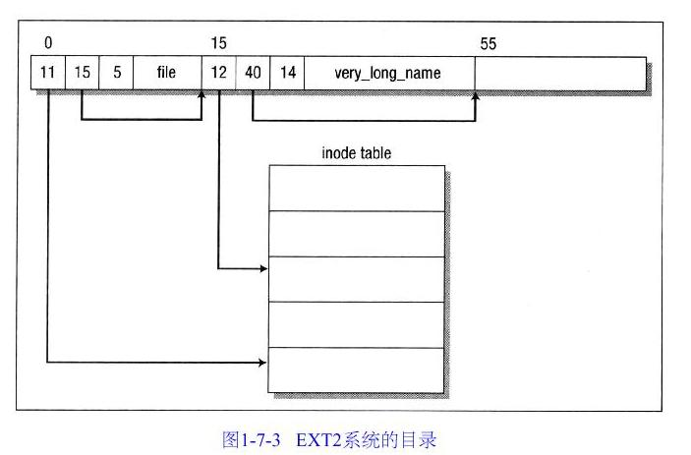
目录项例
Page <number>

Slide 146
目录结构
单级目录优点
  简单
  能实现按名存取
单级目录缺点
  查找速度慢
  不允许重名
  不便于实现文件共享
单级目录只实现了目录管理的第一项功能，即 “按名存取”
Page <number>

Slide 147
目录结构
两级目录
  为每个用户建立一个单独的用户文件目录UFD(User File Directory)，由用户所有文件的FCB组成
  在系统中建立主文件目录MFD（Master File Directory），每个用户目录文件在主文件目录中占一个目录项
Page <number>

Slide 148
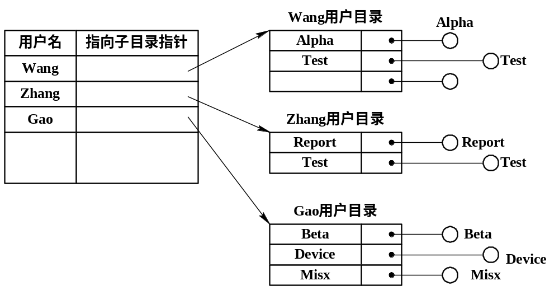
目录结构
Page <number>

Slide 149
目录结构
两级目录的优点
  提高了检索目录的速度
  在不同的用户目录中， 可以使用相同的文件名
  不同用户还可使用不同的文件名来访问系统中的同一个共享文件
Page <number>

Slide 150
目录结构
目录文件：由文件的目录项组成的文件
多级目录结构
  多级目录结构又称为树形目录结构
  主目录称为根目录，数据文件称为树叶，其他目录作为树的结点
  为提高文件系统的灵活性，允许一个目录文件中的目录项既作为目录文件的FCB，又是数据文件的FCB
根据这个递归定义就形成了一个倒立的树的结构。对于一棵树，它有一个树根（只有一个，根目录），在树根上可以长树叶（一般文件），也可以长树枝（子目录文件）；对于每个树技又可以长树枝，也可以长树叶
Page <number>

Slide 151
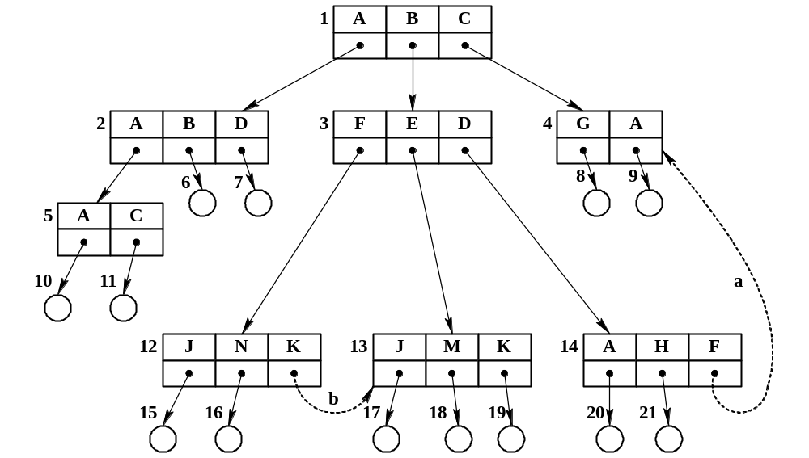
目录结构
Page <number>

Slide 152
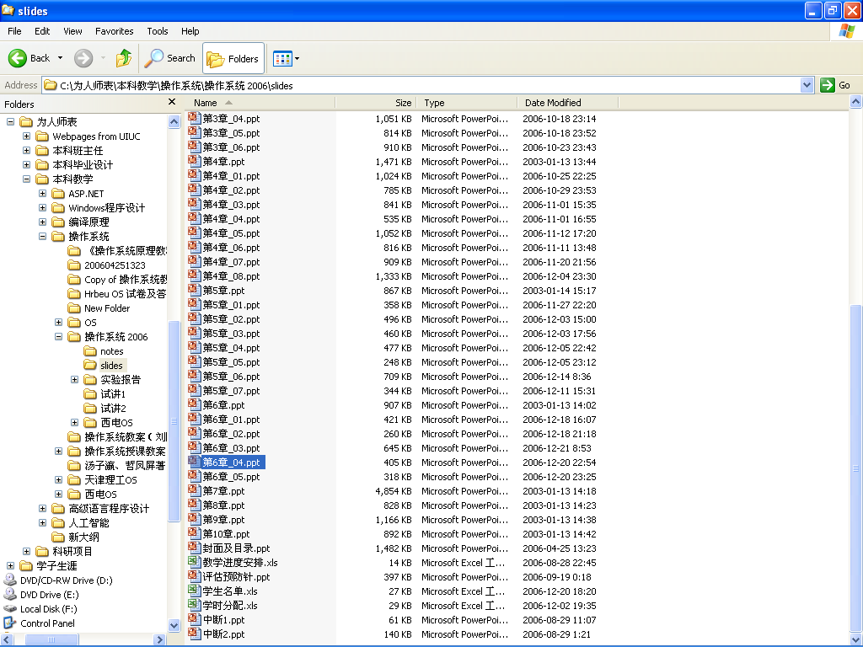
Page <number>

Slide 153
目录结构
路径名
  在树形目录结构中， 从根目录到任何数据文件， 都只有一条惟一的通路。 在该路径上从树的根(即主目录)开始， 把全部目录文件名与数据文件名，依次地用“/”（或“\”）连接起来， 即构成该数据文件的路径名(path name)
  系统中的每一个文件都有惟一的路径名
  DOS WINDOWS系统中文件路径名
  \A\R\T \B\IU\I \D \B\P
  UNIX系统中文件路径名
  /A/R/T /B/IU/I /D /B/P
Page <number>

Slide 154
Page <number>

Slide 155
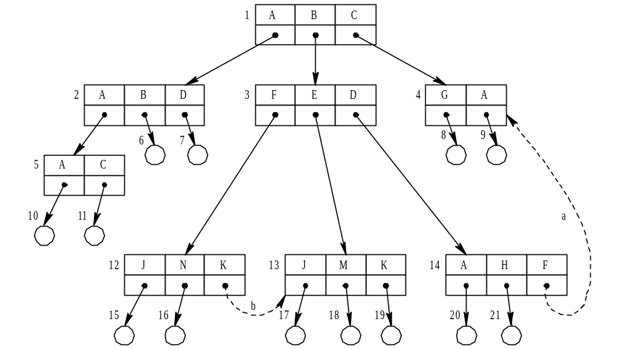
(2) 路径名。
在树形目录结构中，从根目录到任何数据文件，都只有一条惟一的通路。在该路径上从树的根(即主目录)开始，把全部目录文件名与数据文件名，依次地用“/”连接起来，即构成该数据文件的路径名(path name)。系统中的每一个文件都有惟一的路径名。
例如，在图 6-18 中用户B为访问文件J，应使用其路径名/B/F/J来访问。
Page <number>

Slide 156
目录结构
当前目录
  为每个进程设置一个“当前目录”，又称为“工作目录”。进程对各文件的访问都相对于“当前目录”而进行
  把从当前目录开始直到数据文件为止所构成的路径名，称为相对路径名(relative path name)
  把从树根开始的路径名称为绝对路径名(absolute path name)
Page <number>

Slide 157
(3) 当前目录(Current Directory)。
当一个文件系统含有许多级时，每访问一个文件，都要使用从树根开始直到树叶(数据文件)为止的、包括各中间结点(目录)名的全路径名。同时由于一个进程运行时所访问的文件，大多仅局限于某个范围，因而非常不便。基于这一点，可为每个进程设置一个“当前目录”，又称为“工作目录”。进程对各文件的访问都相对于“当前目录”而进行。此时各文件所使用的路径名，只需从当前目录开始，逐级经过中间的目录文件，最后到达要访问的数据文件。把这一路径上的全部目录文件名与数据文件名用“/”连接形成路径名。
如用户B的当前目录是F，则此时文件J的相对路径名仅是J本身。这样，把从当前目录开始直到数据文件为止所构成的路径名，称为相对路径名(relative path name)；而把从树根开始的路径名称为绝对路径名(absolute path name)。
Page <number>

Slide 158
目录结构
增加和删除目录
  不删除非空目录
    当目录(文件)不空时， 不能将其删除，而为了删除一个非空目录，必须先删除目录中的所有文件，使之先成为空目录， 后再予以删除
  可删除非空目录
    当要删除一目录时，如果在该目录中还包含有文件，则目录中的所有文件和子目录也同时被删除
Page <number>

Slide 159
目录管理
文件控制块和索引结点
目录结构
目录查询技术
Page <number>

Slide 160

目录查询技术
线性检索法
查找/usr/ast/mbox的步骤
Page <number>

Slide 161
目录查询技术
Hash法
  系统利用用户提供的文件名并将它变换为文件目录的索引值，再利用该索引值到目录中去查找
Hash法中的冲突处理方法
  在利用Hash法索引查找目录时，如果目录表中相应的目录项是空的，则表示系统中并无指定文件
  如果目录项中的文件名与指定文件名相匹配， 则表示该目录项正是所要寻找的文件所对应的目录项，故而可从中找到该文件所在的物理地址
  如果在目录表的相应目录项中的文件名与指定文件名并不匹配，此时须将其Hash值再加上一个常数形成新的索引值， 再返回到第一步重新开始查找
Page <number>

Slide 162
第七章 文件管理
文件和文件系统
文件的逻辑结构
外存分配方式
目录管理
文件存储空间的管理
文件共享与文件保护
数据一致性控制
Page <number>

Slide 163
7.5 文件存储空间的管理
解决的问题：如何为新创建的文件分配存储空间？
解决的方法：（分配的基本单位都是磁盘块）。
1、分配方式：
（1）连续分配：访问速度高，但会产生外存零头。
（2）离散分配：访问速度慢，但能有效利用外存空间。
2、分配时数据结构
3、分配回收算法
Page <number>

Slide 164
文件存储空间的管理
空闲表法和空闲链表法
位示图法
成组链接法
Page <number>

Slide 165
空闲表法和空闲链表法
文件存储空间管理的基本分配单位是盘块
空闲表法
  空闲表属于连续分配方式，与内存的动态分配方式雷同，为每个文件分配一个连续的存储空间
  为外存上的所有空闲区建立一张空闲表，每个空闲区对应于一个闲表项，将所有空闲区按起始盘块号递增的顺序排列
  存储空间的分配与回收可采用首次适应算法、循环首次适应算法等
  如对换方式中对对换空间的分配就采用连续分配，主要目的是提高速度，p113
  系统中的较小文件也采用连续分配方式，如“簇”
Page <number>

Slide 166
7.5 文件存储空间的管理
7.5.1 空闲表法和空闲链表法
空闲表法
属于连续分配，系统为外存上的所有空闲区建立一张空闲表，
每个空闲区对应一个空闲表项，包括：
序号 | 第一空闲盘块号 | 空闲盘块数
1 | 2 | 4
2 | 9 | 3
3 | 15 | 5
4 | — | —
图 6-20 空闲盘块表
Page <number>

Slide 167
空闲表法和空闲链表法
存储空间的分配与回收
空闲盘区的分配与内存的动态分配类似，同样是采用首次适应算法、循环首次适应算法等
在系统为某新创建的文件分配空闲盘块时，先顺序地检索空闲表的各表项，直至找到第一个其大小能满足要求的空闲区，再将该盘区分配给用户(进程)，同时修改空闲表。系统在对用户所释放的存储空间进行回收时，也采取类似于内存回收的方法，即要考虑回收区是否与空闲表中插入点的前区和后区相邻接，对相邻接者应予以合并
Page <number>

Slide 168
2. 空闲链表法
将所有空闲盘区，拉成一条空闲链，根据构成链所用的基本元素的不同，可把链表分成2种形式：
（1）空闲盘块链
将磁盘上所有空闲区空间，为盘块为单位拉成一条链，当用户因创建文件而请求分配存储空间时，系统从链首开始，依次摘下适当数目的空闲盘块链给用户。当用户因删除文件而释放存储空间时，系统将回收的盘块依次插入空闲盘块链的末尾。
优点：分配和回收一个盘块的过程非常简单。
缺点：但在为一个文件分配盘块时，可能要重复多次操作。
（2）空闲盘区链
Page <number>

Slide 169
2. 空闲链表法
将所有空闲盘区，拉成一条空闲链，根据构成链所用的基本元素的不同，可把链表分成2种形式：
（1）空闲盘块链
优点：分配和回收一个盘块的过程非常简单。
缺点：但在为一个文件分配盘块时，可能要重复多次操作。
（2）空闲盘区链
将磁盘上所有空闲盘区拉成一条链，在每个盘区上包含若干用于指示下一个空闲盘区的指针，指明盘区大小的信息。
分配盘块时，通常采用首次适应算法（显式链接法）。
在回收时，要将回收区与空闲盘区相合并。
Page <number>

Slide 170
文件存储空间的管理
空闲表法和空闲链表法
位示图法
成组链接法
Page <number>

Slide 171
位示图法
位示图
  用二进制的一位来表示磁盘中一个盘块的使用情况
  "0"表示盘块空闲，"1"表示盘块已分配
  由所有盘块所对应的二进制位构成的一个集合称为位示图，通常可用m*n个位数来构成位示图，并使m*n等于磁盘总块数
Page <number>

Slide 172
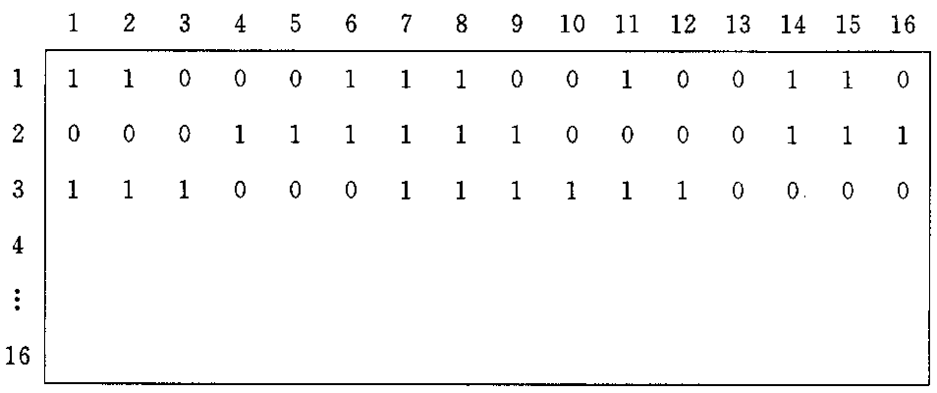
位示图法
Page <number>

Slide 173
位示图法
盘块的分配
  顺序扫描位示图，从中找出一个或一组其值为“0”的二进制位(“0”表示空闲时)
  将所找到的一个或一组二进制位， 转换成与之相应的盘块号。假定找到的其值为“0”的二进制位，位于位示的第i行、第j列，则其相应的盘块号应按下式计算
  b = n(i - 1) + j
  修改位示图， 令map[i,j]=1
Page <number>

Slide 174
位示图法
盘块的回收
  将回收盘块的盘块号转换成位示图中的行号和列号。 转换公式为
        i = (b - 1) DIV n + 1
        j = (b - 1) MOD n + 1
  修改位示图， 令map [i,j]=0 （当“0”表示盘块空闲时）
  如上例中，第16号物理块，可计算得
    i = (16 - 1) DIV 16 + 1 = 1
    j = (16 - 1) MOD 16 + 1 = 16
  同理，第17块可计算得
    i = (17 - 1) DIV 16 + 1 = 2
    j = (17 - 1) MOD 16 + 1 = 1
Page <number>

Slide 175
文件存储空间的管理
空闲表法和空闲链表法
位示图法
成组链接法
Page <number>

Slide 176
成组链接法
在大型文件系统中，空闲表或空闲链表太长，在UNIX系统中，两种方法结合形成成组链接法
空闲盘块的组织
  将空闲表和空闲链表结合形成的空闲盘块管理方法
  空闲盘块号栈 用来存放当前可用的一组空闲盘块号以及栈中尚有的空闲盘块数N
  文件区中的所有空闲盘块被分成若干个组，如100块/组
  将每组含的有盘块数和该组所有盘块号记入前一组第一个盘块中
  将第一组的空闲盘块数和所有盘块号记入空闲盘块号栈
Page <number>

Slide 177
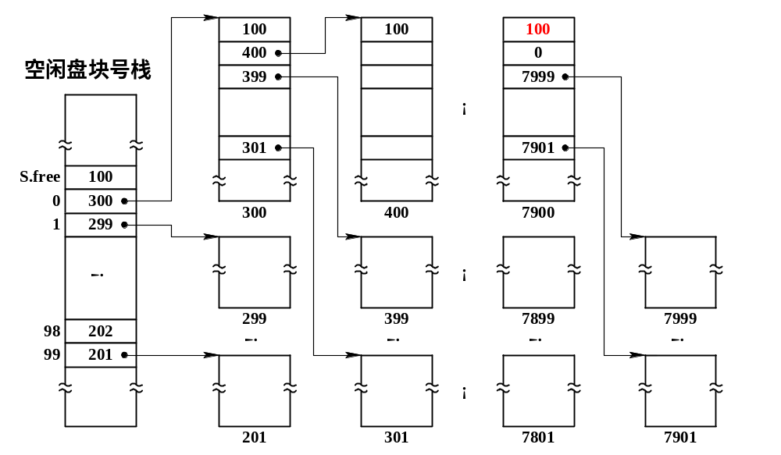
成组链接法
栈顶
指针
Page <number>

Slide 178
成组链接法
设每100盘块为1组，系统共10000个盘块，从201至7999用于文件区，则第1组为盘块号201-300，第2组为301-400，...，最后一组为7901-7999
每一组的盘块总数N和盘块号记入前一组的第一个盘块S.free(0)~S.free(99)
将第一组盘块总数和盘块号记入空闲盘块号栈
最末一组的S.free(0)为“0”，表示空闲盘块链结束
Page <number>

Slide 179
成组链接法
空闲盘块的分配与回收
  分配
    检查空闲盘块号栈是否上锁，如未上锁，便从栈顶取出一空闲盘块号，将与之对应的盘块分配给用户，然后将栈顶指针下移一格
    若该盘块号已是栈底， 即S.free(0)，这是当前栈中最后一个可分配的盘块号
    调用磁盘读过程，将栈底盘块号所对应盘块的内容读入栈中，作为新的盘块号栈的内容，并把原栈底对应的盘块分配出去
    分配一相应的缓冲区
    把栈中的空闲盘块数减1并返回
Page <number>

Slide 180
成组链接法
空闲盘块的分配与回收
  回收
    将回收盘块的盘块号记入空闲盘块号栈的顶部，并执行空闲盘块数加1操作
    当栈已满时，记入新回收的盘块中，再将其盘块号作为新栈底
Page <number>

Slide 181
第七章 文件管理
文件和文件系统
文件的逻辑结构
外存分配方式
目录管理
文件存储空间的管理
文件共享与文件保护
数据一致性控制
Page <number>

Slide 182
文件共享与文件保护
基于索引结点的共享方式
利用符号链实现文件共享
文件的保护机制
磁盘容错技术
Page <number>

Slide 183
基于索引结点的共享方式
文件共享形式与目的
  定义：系统应允许多个用户共享同一份文件，在系统中只保留一份共享文件的备份
  共享形式
    被多个用户使用，由存取权限控制
    被多个程序使用，但各用自己的读写指针
    被多个程序使用，但共享读写指针
    多个用户用相同或不同的名字来访问同一文件
  目的:节省时间和存储空间，减少了用户工作量；进程间通过文件交换信息
Page <number>

Slide 184
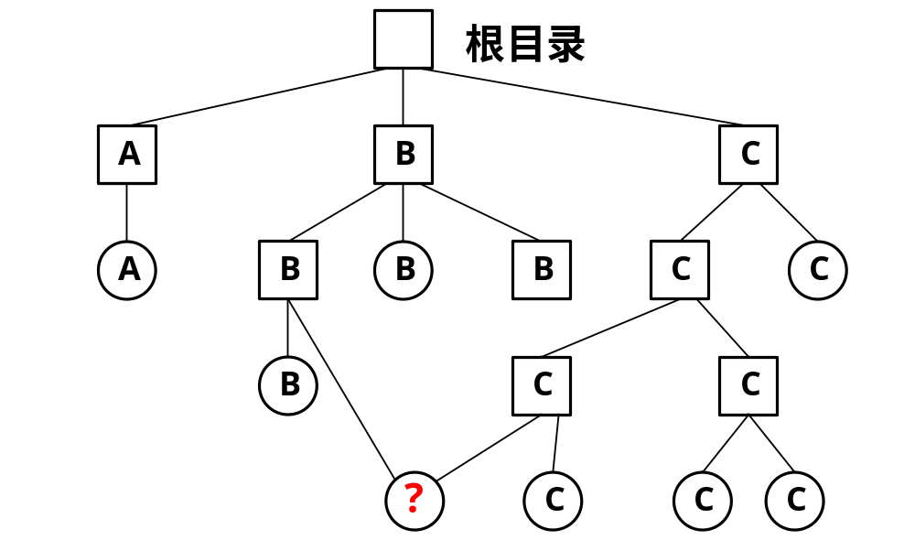
基于索引结点的共享方式
Page <number>

Slide 185
基于索引结点的共享方式
文件共享的实现
  建立值班目录
    由系统目录实现对文件的共享
    用户通过全路径名共享地访问这些文件
  采用链访技术对要共享的文件进行连接:
    通过“连接（Link）”命令，在用户自己的目录项中对要共享的文件建立起相应的表目，即建立两个文件的等价关系
Page <number>

Slide 186
基于索引结点的共享方式
基于索引结点共享
  将诸如文件的物理地址和其它文件属性等信息放在索引结点中，在文件目录中只设置文件名及指向相应索引结点的指针，另外在索引结点中增加链接计数count，表示共享的用户数，删除时必须count=0，方可。
Page <number>

Slide 187
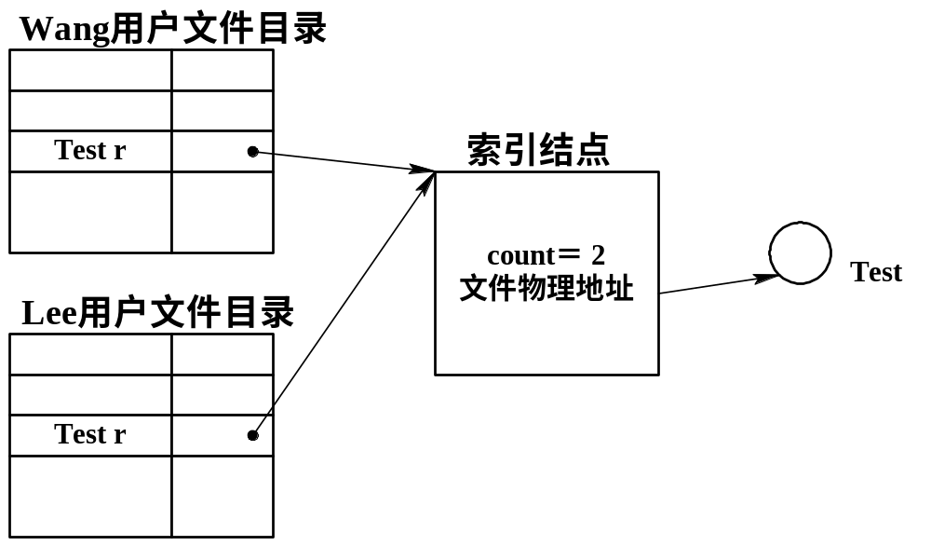
基于索引结点的共享方式
基于索引结点的共享方式
Page <number>

Slide 188
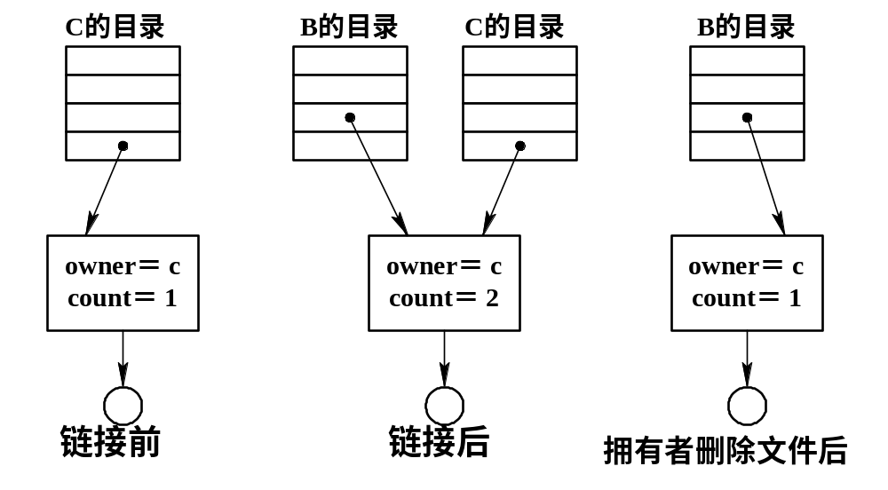
基于索引结点的共享方式
进程B链接前后的情况
Page <number>

Slide 189
文件共享与文件保护
基于索引结点的共享方式
利用符号链实现文件共享
文件的保护机制
磁盘容错技术
Page <number>

Slide 190
利用符号链实现文件共享
为使B能共享C的一个文件F，可以由系统创建一个LINK类型的新文件，也取名为F，以实现B的目录中与文件F的链接。在新文件中只包含被链接文件F的路径名。这种链接方法称为符号链接（Symbolic Linking）
在利用符号链方式实现文件共享时， 只是文件主才拥有指向其索引结点的指针；而共享该文件的其他用户，则只有该文件的路径名，并不拥有指向其索引结点的指针
可用于计算机网络上共享文件
Page <number>

Slide 191
利用符号链实现文件共享
符号链实现文件共享优缺点
  优点：方便地链接任一文件（用路径名）
  缺点：访问共享文件时开销大（多次读盘，消费盘空间），每一共享文件都要增加一文件名（因路径名各不相同）
Page <number>

Slide 192
文件共享与文件保护
基于索引结点的共享方式
利用符号链实现文件共享
文件的保护机制
磁盘容错技术
Page <number>

Slide 193
文件的保护机制
文件保护用于提供安全性的特定的操作系统机制
对拥有权限的用户，应该让其进行相应操作，否则，应禁止
防止其他用户冒充对文件进行操作
实现
  用户验证
  存取控制
Page <number>

Slide 194
文件共享与文件保护
基于索引结点的共享方式
利用符号链实现文件共享
文件的保护机制
磁盘容错技术
Page <number>

Slide 195
磁盘容错技术
影响文件安全的主要因素
  人为因素
  系统因素
  自然因素
可采取的措施
  通过存取控制机制来防止由人为因素所造成的文件不安全性
  通过磁盘容错技术，来防止由磁盘部分的故障所造成的文件不安全性
  通过“后备系统”来防止由自然因素所造成的不安全性
Page <number>

Slide 196
磁盘容错技术
容错技术是通过在系统中设置冗余部件的办法来提高系统可靠性的一种技术
磁盘容错技术也称为系统容错技术（System Fault Tolerance, SFT），是通过增加冗余的磁盘驱动器、磁盘控制器等方法来提高磁盘系统可靠性的一种技术
SFT的级别
  SFT-I 低级磁盘容错技术，防止因磁盘表面发生缺陷所引起的数据丢失
  SFT-II 中级磁盘容错技术，防止由磁盘驱动器和磁盘控制器故障所导致的错误
  SFT-III 高级系统容错技术
Page <number>

Slide 197
磁盘容错技术
SFT-I
  双份目录和双份文件分配表
    一份被称为主目录及主FAT； 把另一份称为备份目录及备份FAT
    在不同的磁盘上或在磁盘的不同区域。系统每次启动时，对两份FAT检查是否一致
  热修复重定向(Hot-Redirection)
    在磁盘中划出一部分作为热修复重定向区，存放坏磁道的待写数据
  写后读校验 (Read after write Verification)方式
    内存—（写）盘时，从盘读出与内存校验看是否一致，不一致，重写入热修复重定向区，标记坏盘块
Page <number>

Slide 198
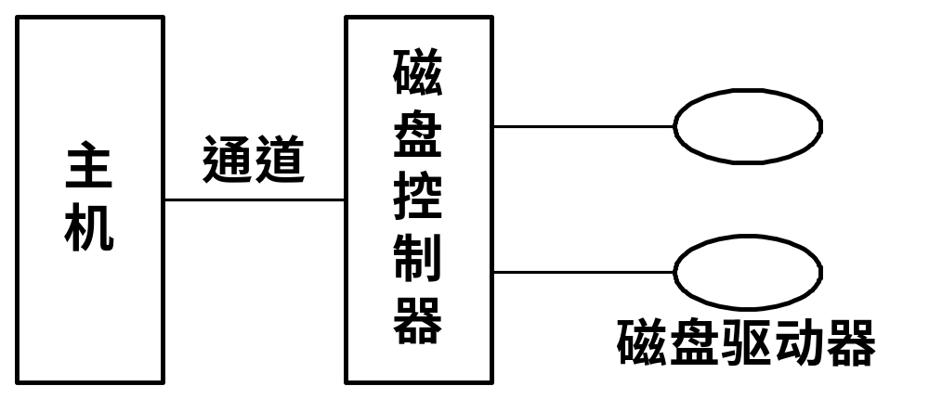
磁盘容错技术
SFT-Ⅱ
  磁盘镜像(Disk Mirroring)
Page <number>

Slide 199
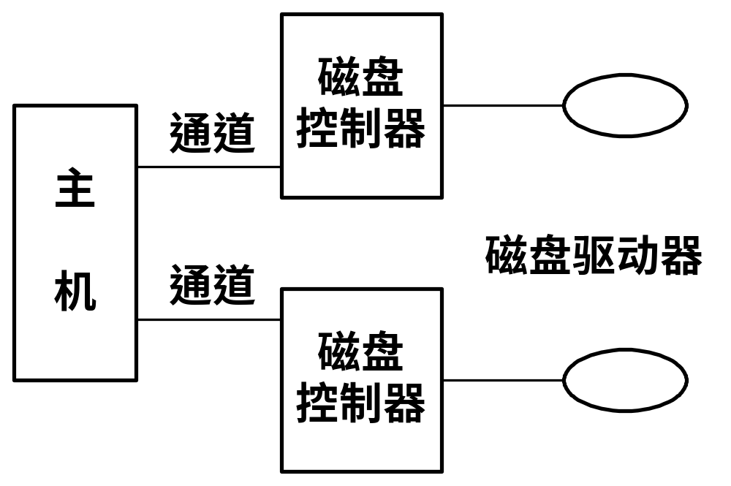
磁盘容错技术
  磁盘双工(Disk Duplexing)
Page <number>

Slide 200

操作系统
END
Page <number>

